Slide 1
Interruption and System Calls in Xv6 Operating System
A Focus on Implementation Details
何昊 1600012742

Slide 2
“The devil is in the details” English proverb

Slide 3
Outline
知识回顾
基本概念复习
X86中的寻址模式
中断描述符表（Interruption Descriptor Table，IDT）
相关X86指令：STI，CLI，INT，LIDT
Xv6中的中断
相关数据结构
代码的组织和执行流
中断调用举例：除零错误
Xv6中的系统调用
相关数据结构
代码的组织和执行流
如何实现一个系统调用

Slide 4
知识回顾 – 基本概念
应用程序
中断与系统调用是操作系统实现异常控制流的方式
中断是指体系结构响应内部或外部事件的机制
系统受到了某种信号，打断了目前执行的应用程序的执行流，进入相应的中断处理程序，在程序中完成对此信号的事件处理，并返回原来的程序执行流
外部中断：由诸如时钟、DMA控制器、鼠标键盘、电源等硬件引发的中断
内部中断：由于中断指令/指令出错等原因引发的中断
需要软硬件的紧密协同，涉及大量体系结构细节，代码可能难以理解
保存上下文
中断处理程序
恢复上下文
终止应用程序

Slide 5
知识回顾 – 基本概念
系统调用是指一种应用程序请求操作系统的某种服务的机制
使用中断机制实现，用户程序使用INT指令主动陷入中断，在特定的中断处理程序内实现系统调用的功能
在Xv6系统中，中断与系统调用的代码执行流是一样的，只有参数不一样
Xv6系统使用Trap来代指所有由INT指令引发的中断与系统调用
在Xv6中允许应用程序请求的系统调用有21种，涵盖以下三类：
进程管理相关：fork、exit、wait、kill、exec、getpid等
输入输出相关：read、write、pipe、dup等
文件管理相关：fstat、open、close、chmod、link、unlink、chdir、mkdir等

Slide 6
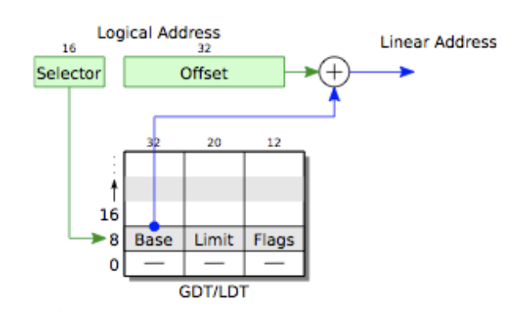
知识回顾 – X86中的寻址模式
X86体系结构中有两种寻址模式：实模式和保护模式
实模式继承自Intel 8086，我们不讨论实模式
保护模式始于Intel 80286，地址空间为32位，采用段+偏移的寻址模式。在逻辑上将地址空间分为代码段、数据段、栈段等等。
关于地址段的信息存储在全局描述符表（GDT, Global Descriptor Table）中，需要由操作系统代码来初始化，段寄存器CS、DS、SS、ES存储GDT表的索引。
Xv6系统中设置的GDT项非常简单
保护模式中段+偏移的寻址过程
Image from Xv6 Documentation

Slide 7
知识回顾 – x86体系结构中的中断
中断的触发方式有以下两种
硬件触发
软件显式地调用INT指令
每个中断类型有唯一的中断号
x86体系结构使用中断描述符表来存储中断处理程序的地址
简称IDT, Interrupt Descriptor Table
操作系统必须在某处初始化IDT的值以及指向IDT的寄存器
当中断发生时，硬件会直接使用中断号作为数组下标取出对应的中断描述符

Slide 8
知识回顾 – 中断描述符表和中断类型举例
中断调用号 | 对应事件
0 | Division By Zero
1 | Debug
2 | Non Maskable Interrupt
3 | Breakpoint
12 | General Protection Fault
14 | Page Fault
64 | System Call
Image Courtesy: https://codemachine.com/article_interruptdispatching.html

Slide 9
知识回顾 – X86中的中断相关指令
INT N
根据调用号N触发对应的中断
Xv6中INT 64对应系统调用
系统调用的参数存在用户进程的栈里
CLI
设置EFLAG寄存器内的IF为0，屏蔽处理器接受中断
STI
设置EFLAG寄存器内的IF为1，允许处理器接受中断
LIDT ADDR
设置IDTR寄存器为中断描述符表的地址

Slide 10
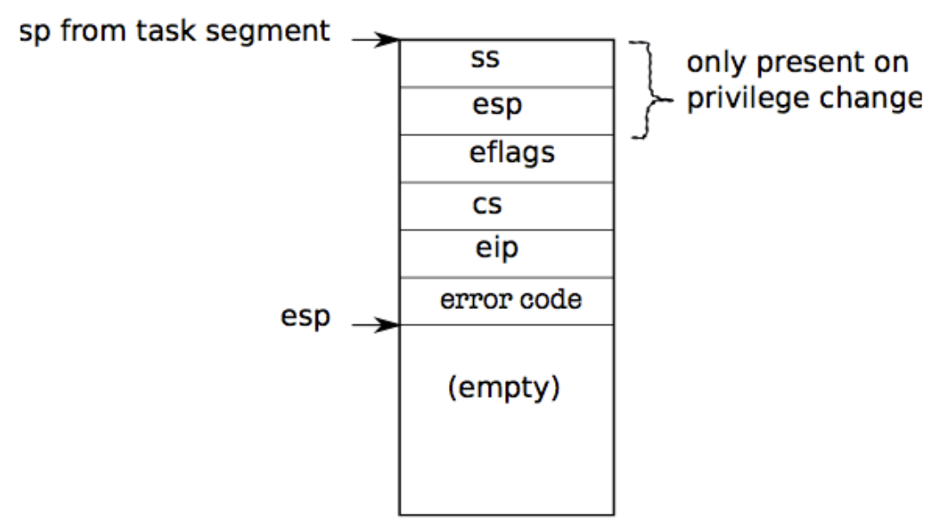
INT N指令执行的具体操作
从 IDT 中获得第 n 个描述符，n 就是 int 的参数。
检查 %cs 的域 CPL <= DPL，DPL 是描述符中记录的特权级。
如果目标段选择符的 PL < CPL，就在 CPU 内部的寄存器中保存 %esp 和 %ss 的值。
从一个任务段描述符中加载 %ss 和 %esp。
将 %ss 压栈。
将 %esp 压栈。
将 %eflags 压栈。
将 %cs 压栈。
将 %eip 压栈。
清除 %eflags 的一些位。
设置 %cs 和 %eip 为描述符中的值。
Kernel Stack after an INT instruction

Slide 11
X86中的中断硬件APIC
APIC全称Advanced Programmable Interrupt Conroller
目前大多数x86 CPU使用的中断控制器标准
在APIC体系结构中，每个CPU核对应一个Local APIC，另有一个或多个I/O APIC
中断发送给I/O APIC后，被转发给对应的Local APIC
由操作系统设置APIC的行为
Image courtesy: https://people.freebsd.org/~jhb/papers/bsdcan/2007/article/node4.html

Slide 12
Outline
先置知识回顾
基本概念复习
X86中的寻址模式
中断描述符表（Interruption Descriptor Table，IDT）
相关X86指令：STI，CLI，INT，LIDT
Xv6中的中断
相关数据结构
代码的组织和执行流
中断调用举例：除零错误
Xv6中的系统调用
相关数据结构
代码的组织和执行流
如何实现一个系统调用

Slide 13
Xv6中断相关代码的组织结构
文件名 | 内容
traps.h | 中断相关的宏定义
vectors.S | 1. 必须通过vector.pl脚本生成 2. 中断的入口，包含全部的256个中断处理函数 3. 跳转到trapasm.S
trapasm.S | 1. 两个函数：中断的入口(alltraps)和返回(trapret) 2. 负责上下文的保存与恢复 3. 中断入口跳转到trap.c内的trap()函数
trap.c | 1. 中断相关的数据结构 2. 初始化中断的函数tvinit()和idtinit() 3. 真正的中断与系统调用的处理函数trap()

Slide 14
中断相关数据结构
trap.h
比较重要的域是地址（段寄存器+偏移）和权限级别
// Gate descriptors for interrupts and traps
struct gatedesc {
uint off_15_0 : 16; // low 16 bits of offset in segment
uint cs : 16; // code segment selector
uint args : 5; // # args, 0 for interrupt/trap gates
uint rsv1 : 3; // reserved(should be zero I guess)
uint type : 4; // type(STS_{IG32,TG32})
uint s : 1; // must be 0 (system)
uint dpl : 2; // descriptor(meaning new) privilege level
uint p : 1; // Present
uint off_31_16 : 16; // high bits of offset in segment
};
trap.c
// Interrupt descriptor table (shared by all CPUs).
struct gatedesc idt[256];
extern uint vectors[]; // in vectors.S: array of 256 entry pointers

Slide 15
中断的初始化
bootasm.S
main() in main.c
mpmain() in main.c
scheduler()
start:
cli #屏蔽中断
……
……
tvinit()
……
……
idtinit()
……
……
sti #允许中断
……
trap.c
void tvinit(void) {
int i; for(i = 0; i < 256; i++)
SETGATE(idt[i], 0, SEG_KCODE<<3, vectors[i], 0);
SETGATE(idt[T_SYSCALL], 1, SEG_KCODE<<3, vectors[T_SYSCALL], DPL_USER); initlock(&tickslock, "time");
} void idtinit(void) {
lidt(idt, sizeof(idt));
}
注意在这里，任何用户程序使用INT 64以外的中断指令都是非法的，因为只有系统调用的描述符表的权限是DPL_USER
这里开始才真正让硬件得知中断描述表的存在

Slide 16
中断举例 – 除零错误
trap.c
void trap(struct trapframe *tf) {
先处理系统调用
再检查是不是外部硬件中断
如果都不是：
如果是内核态下触发除零错误：
系统停机
如果是用户态下触发除零错误：
myproc()->killed = 1;
}
应用程序执行流
vector.S
CPU 发现除零后，执行一系列压栈操作，然后跳转到IDT[0]处的程序
vector0:
pushl $0
pushl $0
jmp alltraps
DIV 0
trapasm.S
alltraps:
把寄存器压栈
设置内核数据段 pushl %esp
call trap
另一个
应用程序
调度算法选择了另一个进程执行
在适当的时候调用Exit()
trap.c
void exit(void) {
进行一些进程管理的操作
curproc->state = ZOMBIE;
sched();
}

Slide 17
Outline
先置知识回顾
基本概念复习
X86中的寻址模式
中断描述符表（Interruption Descriptor Table，IDT）
相关X86指令：STI，CLI，INT，LIDT
Xv6中的中断
相关数据结构
代码的组织和执行流
中断调用举例：除零错误
Xv6中的系统调用
相关数据结构
代码的组织和执行流
如何实现一个系统调用

Slide 18
系统调用相关文件
文件名 | 内容
syscall.h | 21个系统调用的宏定义
trap.c | 1. 在中断处理函数内trap()处理系统调用 2. 如果是系统调用，trap()会跳转到syscall.c内的syscall()函数
syscall.c | 1. 系统调用参数提取函数 2. syscall()函数用于跳转到对应的系统调用的处理函数
sysproc.c sysfile.c | 包含系统调用的实现，按类别分为两个文件 会大量调用其他内核函数
user.h | 声明了供用户进程使用的系统调用函数原型
usys.S | 用户使用的系统调用进程的函数实现

Slide 19
系统调用相关数据结构和函数
syscall.c
syscall.c
static int (*syscalls[])(void) = {
[SYS_fork] sys_fork,
[SYS_exit] sys_exit,
[SYS_wait] sys_wait,
[SYS_pipe] sys_pipe,
[SYS_read] sys_read,
[SYS_kill] sys_kill,
[SYS_exec] sys_exec,
[SYS_fstat] sys_fstat,
[SYS_chdir] sys_chdir,
[SYS_dup] sys_dup,
[SYS_getpid] sys_getpid,
[SYS_sbrk] sys_sbrk,
.....
};
void syscall(void) {
int num;
struct proc *curproc = myproc();
num = curproc->tf->eax;
if(num > 0 && num < NELEM(syscalls)
&& syscalls[num]) {
curproc->tf->eax = syscalls[num]();
} else {
cprintf("%d %s: unknown sys call %d\n",
curproc->pid, curproc->name, num);
curproc->tf->eax = -1;
}
}
系统调用号在原进程的eax寄存器中

Slide 20
用户使用的系统调用接口
user.h
usys.S
// system calls
int fork(void);
int exit(void) __attribute__((noreturn));
int wait(void);
int pipe(int*);
int write(int, const void*, int);
int read(int, void*, int);
int close(int);
int kill(int);
int exec(char*, char**);
int open(const char*, int);
int mknod(const char*, short, short);
......
#define SYSCALL(name) \
.globl name; \
name: \
movl $SYS_ ## name, %eax; \
int $T_SYSCALL; \
ret
SYSCALL(fork)
SYSCALL(exit)
SYSCALL(wait)
SYSCALL(pipe)
SYSCALL(read)
SYSCALL(write)
SYSCALL(close)
......

Slide 21
如何实现一个系统调用 – 以setrlimit为例
setrlimit是Linux的一个系统调用，用于设置进程资源使用限制
实现系统调用需要完成的事情
在syscall.h内添加新的系统调用定义sys_setrlimit()
在syscall.c的指针数组内添加新的系统调用函数指针sys_setrlimit()
在sysproc.c中声明并实现这个函数
在user.h内声明setrlimit函数的用户调用接口setrlimit()
在usys.S内实现这个接口setrlimit()

Slide 22
1. 添加新的系统调用定义sys_setrlimit()
syscall.h
// System call numbers
#define SYS_fork 1
#define SYS_exit 2
#define SYS_wait 3
#define SYS_pipe 4
#define SYS_read 5
......
#define SYS_link 19
#define SYS_mkdir 20
#define SYS_close 21
#define SYS_setrlimit 22

Slide 23
2. 在数组内添加新的系统调用函数指针
syscall.c
static int (*syscalls[])(void) = {
[SYS_fork] sys_fork,
[SYS_exit] sys_exit,
[SYS_wait] sys_wait,
[SYS_pipe] sys_pipe,
[SYS_read] sys_read,
[SYS_kill] sys_kill,
[SYS_exec] sys_exec,
[SYS_fstat] sys_fstat,
......
[SYS_link] sys_link,
[SYS_mkdir] sys_mkdir,
[SYS_close] sys_close,
[SYS_setrlimit] sys_setrlimit,
};

Slide 24
3. 实现新的系统调用函数
sysproc.c
// return how many clock tick interrupts have occurred
// since start.
int sys_uptime(void) {
uint xticks; acquire(&tickslock);
xticks = ticks;
release(&tickslock);
return xticks;
}
int sys_setrlimit(void) {
// Extract arguments from trap frame
// Set the maximum memory for a process, etc
}

Slide 25
4. 添加系统调用函数的用户接口
user.h
// system calls
int fork(void);
int exit(void) __attribute__((noreturn));
......
int uptime(void);
int setrlimit(int resource, const struct rlimit *rlim);
usys.S
SYSCALL(fork)
SYSCALL(exit)
SYSCALL(wait)
......
SYSCALL(uptime)
SYSCALL(setrlimit)

Slide 26
Reference
《深入理解计算机系统》第三版
《操作系统概念》第七版
X86指令在线手册，https://x86.puri.sm
Xv6中文文档，https://th0ar.gitbooks.io/xv6-chinese/content/
Various Articles from Wikipedia: https://en.wikipedia.org/
Various Articles from OS Dev Wiki: https://wiki.osdev.org/
Linux Man Page, https://linux.die.net/man/2/setrlimit

Slide 27
Thanks!
Download: https://hehao98.github.io/files/Xv6中断与系统调用.pdf

